Slide 1
Podstawy prowadzenia biznesu - wprowadzenie
Dr hab. inż. Grzegorz Chodak, prof. Pwr

Slide 2
Plan wykładu
Podstawowe pojęcia ekonomiczne – wprowadzanie
Popyt, podaż, cena równowagi, rynek
Elastyczności cenowe i dochodowe
Koszty, przychody i zyski
Struktury rynku
Formy przedsiębiorstw
Rejestracja działalności gospodarczej
Zalety i wady prowadzenia działalności gospodarczej
Plan biznesowy
Podatki
Rynek pracy
Firma w Internecie
Egzamin w postaci testu zaliczeniowego

Slide 3
Literatura
Czarny Bogusław, Ryszard Rapacki (2002), Podstawy Ekonomii, Warszawa: PWE (wydanie II zmienione).
Broniecka Justyna (2021), Wszystko o prowadzeniu jednoosobowej działalności gospodarczej, Klim Baron Business Solutions
Galloway, S. 2018. Wielka czwórka. Ukryte DNA: Amazon, Apple, Facebook i Google, Rebis, Poznań 2018.
Ashlee Vance, 2017, Elon Musk. Biografia twórcy PayPala, Tesli, SpaceX, Społeczny Instytut Wydawniczy Znak
Strojek-Filus Marzena , Pfaff Józef, 2018, Podstawy Rachunkowości z uzwględnieniem Miedzynarodowych Standardów Sprawozdawczości Finansowej, PWN
Hazlitt Henry (1993), Ekonomia w jednej lekcji, Kraków: Signum
Kwaśnicki Witold (2001), Zasady ekonomii rynkowej, Wrocław: Wydawnictwo Uniwersytetu Wrocławskiego.
Friedman Milton i Rose (1996), Wolny wybór, Sosnowiec: Panda.
Friedman Milton (1994), Intrygujący pieniądz: z historii systemów monetarnych, Łódź: Wydawnictwo Łódzkie.
Milewski Roman, (2000), Elementarne zagadnienia ekonomii, PWN, Warszawa
Rothman Howard, (2001), 50 firm, które zmieniły świat, Wydawnictwo Amber
Bastiat Frederic (2005) „Co widać i czego nie widać”, Wydawnictwo Fijorr
Korwin-Mikke Janusz, (2004), „Podatki, czyli rzecz o grabieży”, Wydawnictwo Dextra, Rzeszów

Slide 4
Obszary tematyczne wykładu
Mikroekonomia
Popyt, podaż
Podstawy przedsiębiorczości
Formy przedsiębiorstw
Makroekonomia
System podatkowy
Podstawy finansów i rachunkowości
Bilans
Rachunek wyników
Rejestracja przedsiębiorstwa
Rynek
Elastyczności cenowe popytu
Koszty, Przychody, Zyski
Rynek Pracy
Biznesplan
Płynność i rentowność

Slide 5
Ekonomia
Ekonomia jest nauką gromadzącą i porządkującą wiedzę o gospodarowaniu
Ekonomia – nauka o społecznych prawach gospodarczych w warunkach ograniczonych zasobów i wielkości celów. (Encyklopedia Popularna PWN)
Gospodarowanie to produkcja dóbr i ich podział miedzy ludzi
Ekonomia zajmuje się przede wszystkim badaniem, co, ile, jak i dla kogo wytwarza społeczeństwo.
Dobro to wszystko to co zaspokaja potrzeby: rzecz, usługa, prawo.

Slide 6
Podstawowy problem ekonomiczny
Gospodarując, ludzie zużywają zasoby (inaczej: czynniki produkcji), czyli dobra niezbędne do wytwarzania innych dóbr.
Problem ekonomiczny polega na tym, że rzadkim środkom (zasobom) towarzyszą nieograniczone pragnienia i potrzeby.
Zasoby są rzadkie – ich podaż jest ograniczona (jest ich mniej niż potrzeba).

Slide 7
Klasyczny podział czynników produkcji
Czynniki Produkcji
Ziemia
Kapitał
Praca

Slide 8
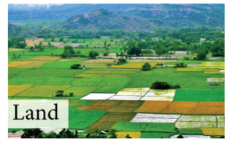
ziemia
Czynniki produkcji typu ziemia to inaczej zasoby naturalne.
grunty,
woda,
nieprzetworzone surowce naturalne: węgiel, ropa, piasek.
roślinność.

Slide 9
Właściwości zasobu typu ziemia
Określona podaż
Pierwotny czynnik produkcji – gifts of God /nature
Zerowy koszt produkcji (oczywiście wydobycie tego zasobu już kosztuje)

Slide 10
Kapitał
jest zasobem przetworzonym.
obejmuje wszelkiego typu maszyny i narzędzia oraz inne środki, których kombinacja z ziemią i pracą pozwala na wytworzenie określonych dóbr ekonomicznych.
kapitał może być materialny lub niematerialny

Slide 11
Praca
jest zasobem ludzkim, niezbędnym do wytworzenia dóbr.
Im większa specjalizacja pracy i im wyższe wymagane umiejętności, tym wkład pracy w wytworzenie dobra jest większy
Praca może być fizyczna lub umysłowa
Siła robocza: niewykwalifikowana, nisko-wykwalifikowana, wysoko wykwalifikowana

Slide 12
Przedsiębiorczość
przedsiębiorczość definiowana jest jako swoista forma pracy lub jako czwarty (obok pracy, ziemi i kapitału) czynnik produkcji.
Główne cechy przedsiębiorców to:
umiejętność dostrzegania potrzeb i doskonalenia pomysłów,
zdolności do wykorzystywania nadarzających się okazji
gotowość do podejmowania ryzyka.
To zdjęcie, autor: Nieznany autor, licencja: CC BY

Slide 13
Przedsiębiorczość ma dwa wymiary
Proces: (akt tworzenia i budowanie czegoś nowego, np. nowego przedsiębiorstwa lub produktu).
W procesie budowania ważne są:
kreatywność i innowacja,
umiejętność wykorzystania pomysłów,
akceptacja ryzyka (niepewności);
Zespół cech: opisujących szczególny sposób postępowania człowieka. Przedsiębiorczość wyróżnia się:
dynamizmem, aktywnością,
skłonnością do podejmowania ryzyka,
umiejętnością przystosowywania się do zmieniających się warunków,
dostrzeganiem szans i ich wykorzystywaniem,
innowacyjnością i motoryką.

Slide 14
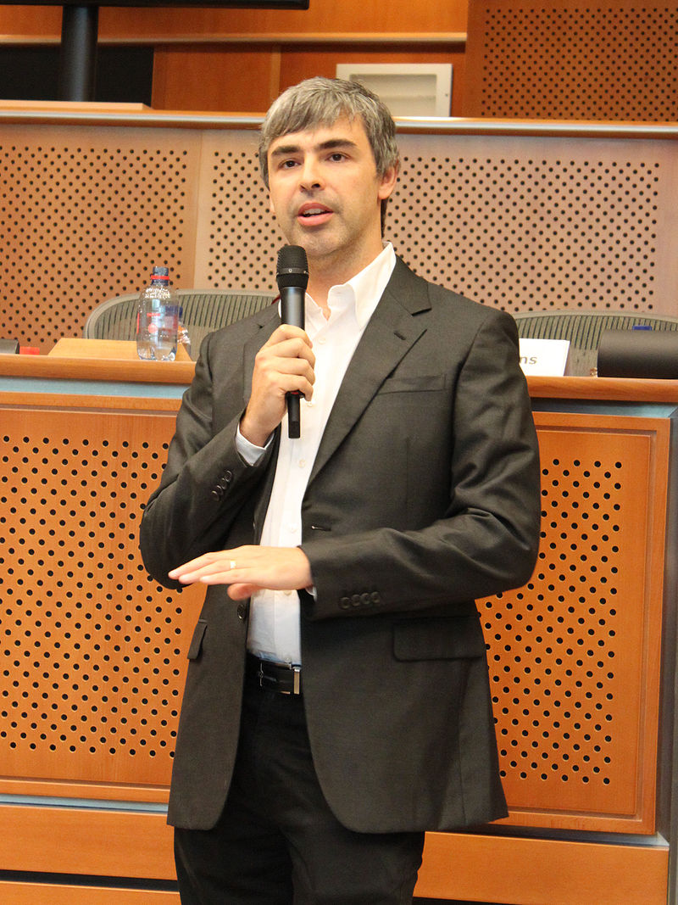
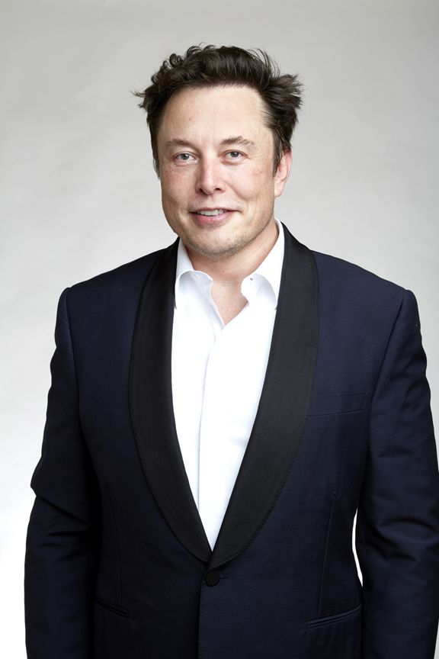
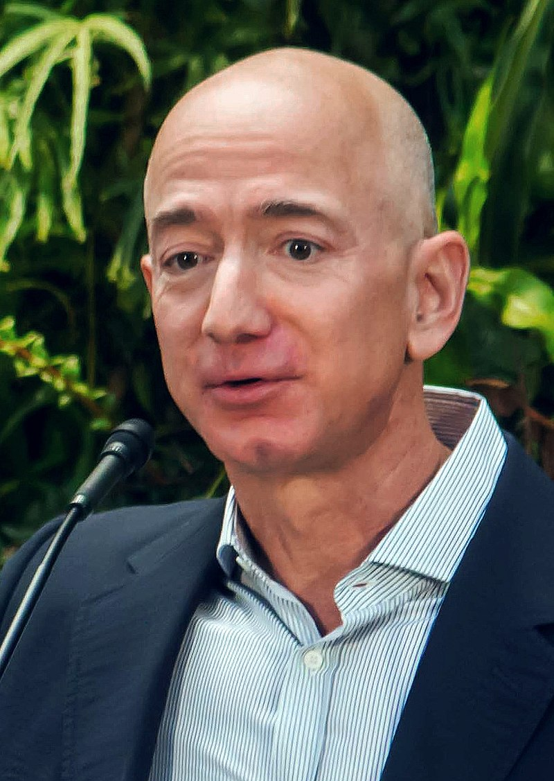
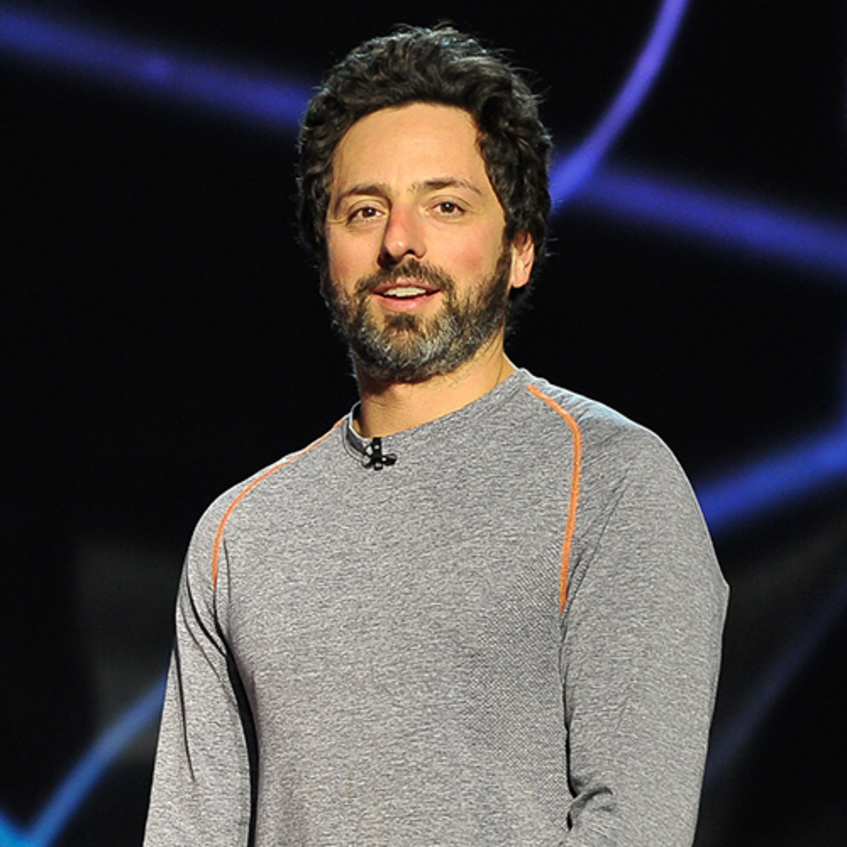
Wielcy przedsiębiorcy - inspiracje

Slide 15
Rodzaje dóbr
Dobro ekonomiczne
Dobro negatywne
Dobro wolne
Dobro publiczne
Dobro konsumpcyjne, produkcyjne
Dobro niższego rzędu, pierwszej potrzeby, luksusowe

Slide 16
Ekonomia informacji
Dział ekonomii, który zajmuje się badaniem w jaki sposób informacja wpływa na gospodarkę i decyzje gospodarcze.
Informacja ma szczególne właściwości w porównaniu z innymi rodzajami dóbr:
łatwa do wytworzenia i rozpowszechniania,
trudna do ochrony i kontroli,
ma wpływ na podejmowanie decyzji gospodarczych,
nie można dwa razy sprzedać tej samej informacji jednemu kupującemu,
nie można jej ocenić przed poznaniem.
Informacja ma cechy dobra publicznego:
wielkość konsumpcji jednego podmiotu w zasadzie nie wpływa na konsumpcję innego,
wykluczenie kogokolwiek z korzyści związanych z posiadaniem informacji jest trudne albo nieefektywne.

Slide 17
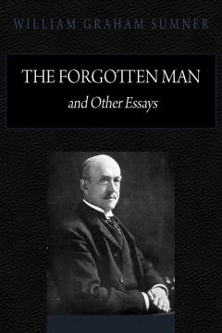
„Zapomniany człowiek” Sumnera
Wyobraźmy sobie czterech ludzi A, B, C oraz X.
„Jeśli tylko A zauważy coś, co wydaje mu się złe, a od czego cierpi X, rozmawia o tej sprawie z B. Po tej rozmowie A i B proponują wprowadzenie prawa, które usunie zło i pomoże X. Prawo to określa co dla X powinien zrobić C, a w najlepszym przypadku, co dla X powinni zrobić A, B i C. Jeśli chodzi o A i B, którzy ustanawiają prawo odnoszące się do X w dobrej dla niego intencji, to warto powiedzieć jedynie to, że byłoby lepiej, gdyby pomogli mu bez ustanawiania jakiegokolwiek prawa. Ale chciałbym się przyjrzeć C, chciałbym pokazać kim on jest. Nazywam go Zapomnianym Człowiekiem. Prawdopodobnie termin ten nie jest najodpowiedniejszy. O człowieku tym nigdy się nie myśli. Jest ofiarą reformatora, intelektualisty społecznego i filantropa. Nim przejdę dalej, chciałbym pokazać ci, że zasługuje on na twoją uwagę zarówno ze względu na jego osobiste właściwości, jak i na liczne ciężary, jakie się na niego nakłada”.

Slide 18
Koszt alternatywny
Kosztem alternatywnym (kosztem utraconych możliwości) są utracone możliwości robienia czegoś innego.
Koszt alternatywny pozyskania dodatkowej ilości dobra B to utrata pewnej ilości dobra A.
Koszt alternatywny jest to wartość najlepszej z możliwych korzyści, utraconej w wyniku dokonanego wyboru.
Koszt alternatywny:
jest ponoszony przez podejmującego decyzję,
ma subiektywny charakter.

Slide 19
Założenie ceteris paribus
Ceteris paribus - „przy innych czynnikach nie zmienionych”.
Pozwala ono wyeksponować i przeanalizować wpływ jednego lub kilku najważniejszych czynników określających daną zmienną (lub dane zjawisko) przy pominięciu innych, mniej istotnych.
Takie uproszczenie jest często konieczne, aby można było w niezwykle skomplikowanym modelu zobaczyć zależności poszczególnych zmiennych.
Przykład
Funkcja popytu względem ceny przedstawia zależność między wielkością zapotrzebowania a ceną dobra przy założeniu, że inne czynniki określające wielkość popytu nie ulegają zmianie.

Slide 20
Ekonomia pozytywna
objaśnia, jak jest, dlaczego i co z tego wynika
Ekonomia normatywna
ocenia rzeczywistość i postuluje, jak powinno być, co należy zrobić, aby było lepiej
bada rzeczywiste działanie gospodarki
Cena równowagi leży na przecięciu krzywej popytu i podaży
Przykład:
zaleca, co powinno się czynić
jest często używana przez polityków
Przykład:
„Odejście od dotychczasowej polityki skrajnego liberalizmu pozwoliłoby na odwrócenie niekorzystnych tendencji panujących w gospodarce i przyniosłoby, odczuwalną przez wszystkich obywateli, poprawę poziomu życia.”

Slide 21
Paradoks zbitej szyby
Sztuka ekonomii polega na tym, by spoglądać nie tylko na bezpośrednie, ale i na odległe skutki danego działania czy programu; by śledzić nie tylko konsekwencje, jakie dany program ma dla jednej grupy, ale jakie przynosi wszystkim.
Henry Hazlitt
https://www.youtube.com/watch?v=TqfbcNQUVbQ

Slide 22
Podsumowanie
Podstawowym problemem ekonomicznym jest rzadkość zasobów
Klasyczny trójpodział zasobów: Ziemia, Kapitał i Praca
Właściwe patrzenie ekonomiczne obejmuje długi okres i wszystkie grupy, których dotyczy dana analiza

Slide 23
Bibliografia i Źródła obrazów
Literatura wymieniona na 3 slajdzie
https://pl.wikipedia.org/wiki/Przedsi%C4%99biorczo%C5%9B%C4%87
https://www.brainkart.com/article/Features-of-the-Factors-of-Production_33339/
https://marketbusinessnews.com/financial-glossary/factors-production-definition-meaning/
https://mises.org/library/forgotten-man-and-other-essays
https://en.wikipedia.org/wiki/Elon_Musk
https://pl.wikipedia.org/wiki/Jeff_Bezos
https://pl.wikipedia.org/wiki/Steve_Jobs
https://pl.wikipedia.org/wiki/Larry_Page
https://www.biography.com/business-figure/sergey-brin

